Slide 1
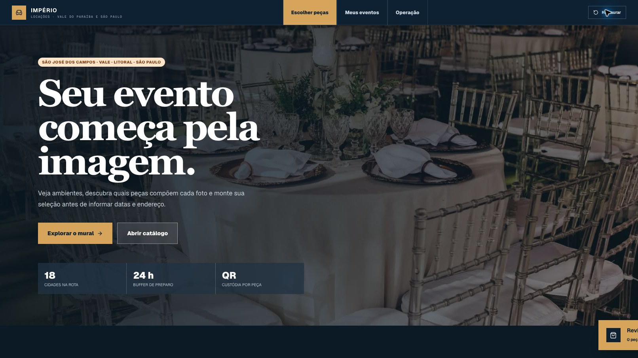
PROPOSTA COMERCIAL · 2026
Uma operação que decide antes de prometer.
Do mural do cliente ao retorno de cada peça, com um único registro operacional.
IMPÉRIO LOCAÇÕES · ÁPICE
Notes:
Abra pela tese: o software conecta decisão comercial, capacidade operacional e evidência de execução.
[Sources]
- https://software-house-six.vercel.app/imperio — protótipo demonstrável; dados e integrações simulados, consultado em 26 ago 2026
[/Sources]

Slide 2
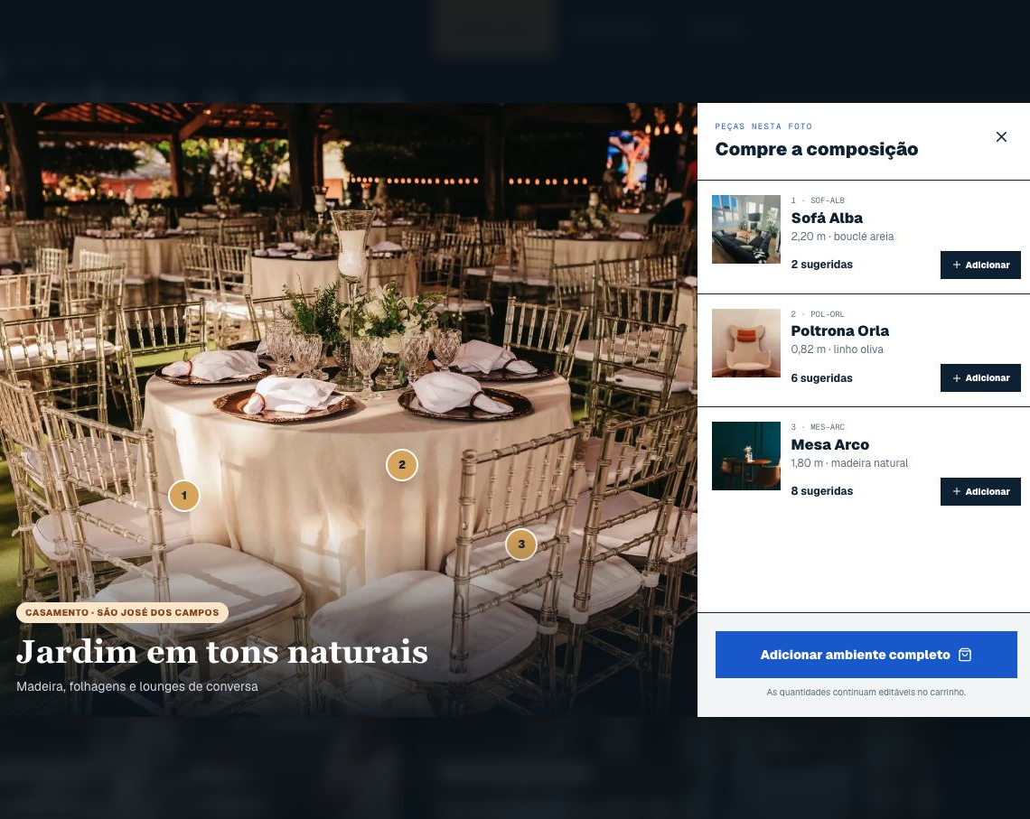
01 · EXPERIÊNCIA DO CLIENTE
O cliente monta o evento antes de preencher o briefing.
1
Mural comprável
A foto revela os produtos e preserva a referência visual.
2
Carrinho por evento
Uma conta guarda vários projetos, peças e versões.
3
Checkout contextual
Datas, local e acesso entram somente na revisão.
Menos atrito comercial
A seleção já chega ao CRM com o contexto do evento.
IMPÉRIO LOCAÇÕES · CONCEITO DE SOLUÇÃO
02
Notes:
Mostre que o mural deixa de ser inspiração solta e passa a ser uma entrada comercial estruturada.
[Sources]
- https://software-house-six.vercel.app/imperio — captura própria da demo, consultado em 26 ago 2026
[/Sources]

Slide 3
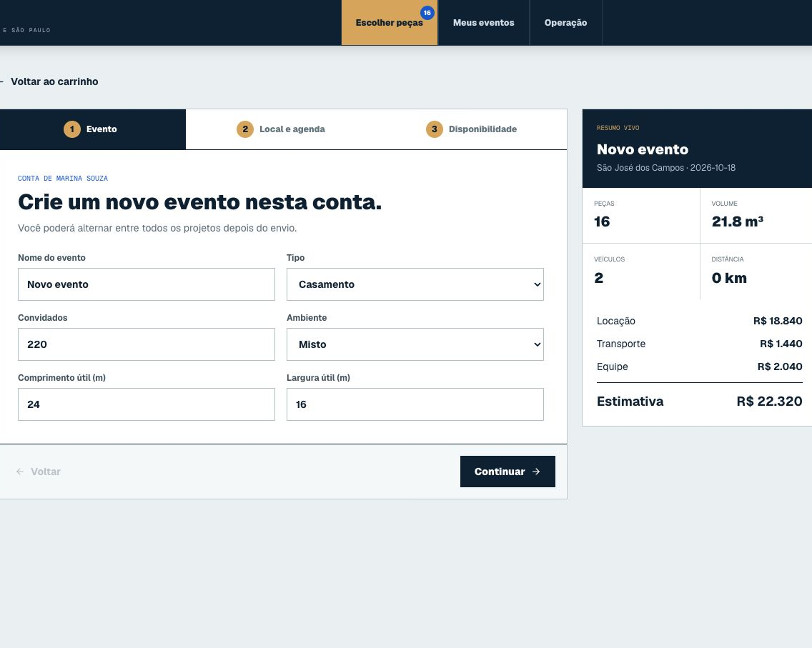
02 · PROMESSA OPERACIONAL
Disponibilidade é calculada para o evento — não pelo saldo de hoje.
1
Janela completa
Preparo, entrega, montagem, retirada, retorno e limpeza.
2
Local e acesso
Cidade, rota, pedágio, doca, elevador, escada e equipe.
3
Cobertura da falta
Acervo, substituição, sublocação, produção ou redução.
O sistema só promete depois de cruzar tempo + estoque + fábrica + logística.
IMPÉRIO LOCAÇÕES · CONCEITO DE SOLUÇÃO
03
Notes:
Explique que disponibilidade inclui buffers e capacidade de execução, não apenas quantidade física no galpão.
[Sources]
- https://software-house-six.vercel.app/imperio — captura própria da demo, consultado em 26 ago 2026
[/Sources]

Slide 4
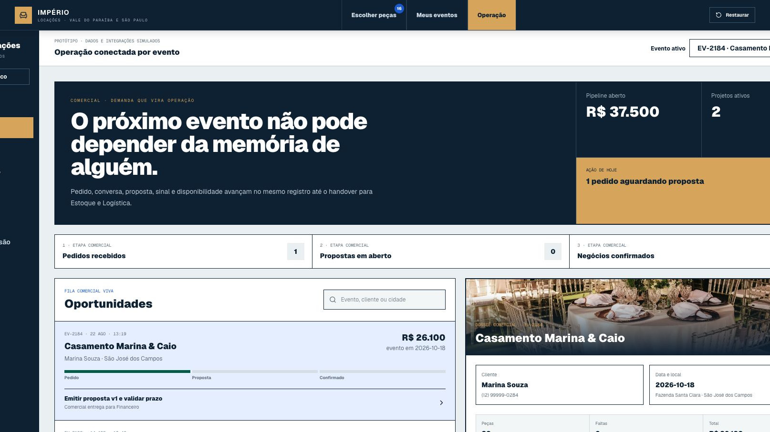
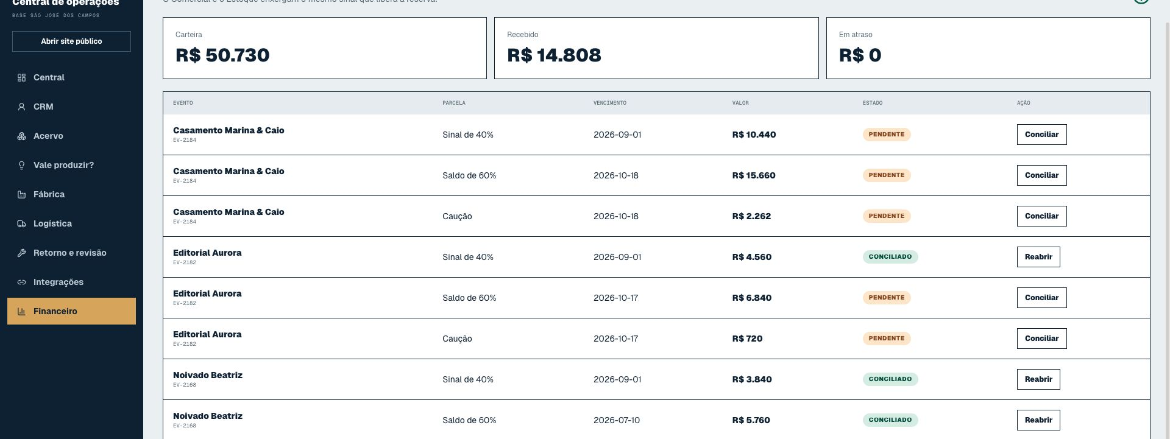
03 · CRM E HANDOVER
O CRM orquestra a próxima decisão — não apenas registra o lead.
Um eventId acompanha proposta, reserva, produção, entrega, cobrança e retorno.
1
Próxima ação
Responsável, prazo, dependência e bloqueio ficam visíveis.
2
Proposta e reserva
Aprovação cria hold; pagamento confirma peças concretas.
CRM
FINANCEIRO
3
Pacote executável
Cada área recebe somente o necessário para executar.
IMPÉRIO LOCAÇÕES · CONCEITO DE SOLUÇÃO
04
Notes:
O ponto de venda é o handover: a proposta só avança quando o próximo time recebe contexto, responsável e condição de saída.
[Sources]
- https://software-house-six.vercel.app/imperio — capturas próprias de CRM e financeiro, consultado em 26 ago 2026
[/Sources]

Slide 5
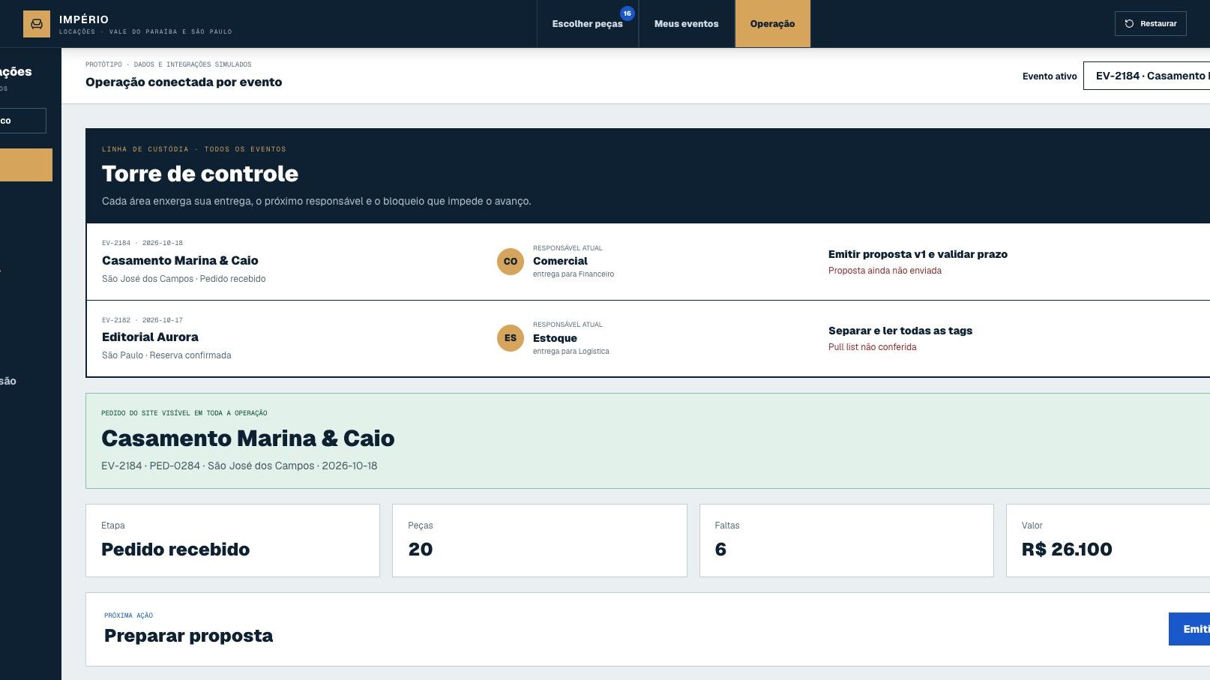
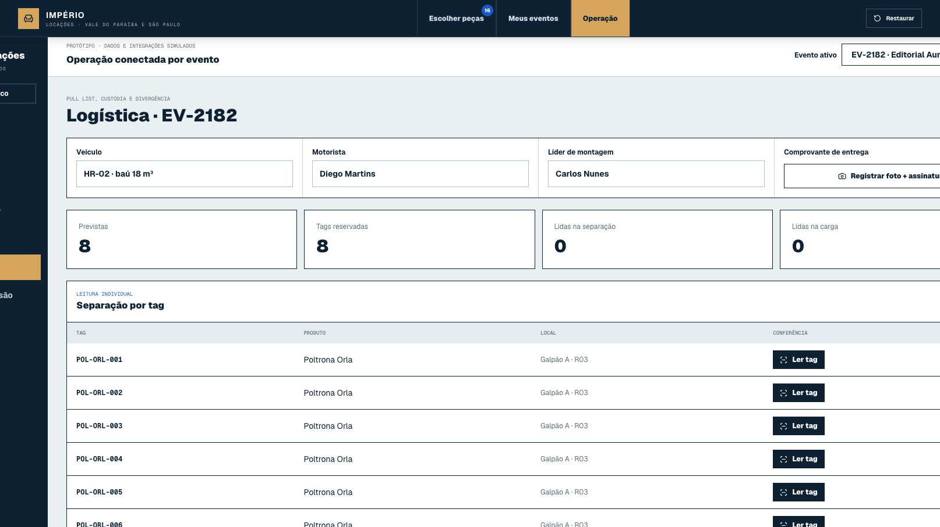
04 · FLUXO DA INFORMAÇÃO
Um registro acompanha o evento inteiro.
Pedido → proposta → reserva → produção → separação → rota → retorno → financeiro
Comercial entrega uma promessa executável
A operação devolve evidência
Evento, peças, janela, acesso, valor, versão e responsável.
Tags, fotos, divergências, avarias, custos e conclusão.
IMPÉRIO LOCAÇÕES · CONCEITO DE SOLUÇÃO
05
Notes:
Enfatize o mesmo identificador de evento atravessando todos os módulos. Alterações relevantes criam nova versão; não apagam o histórico.
[Sources]
- https://software-house-six.vercel.app/imperio — capturas próprias da torre de controle e logística, consultado em 26 ago 2026
[/Sources]

Slide 6
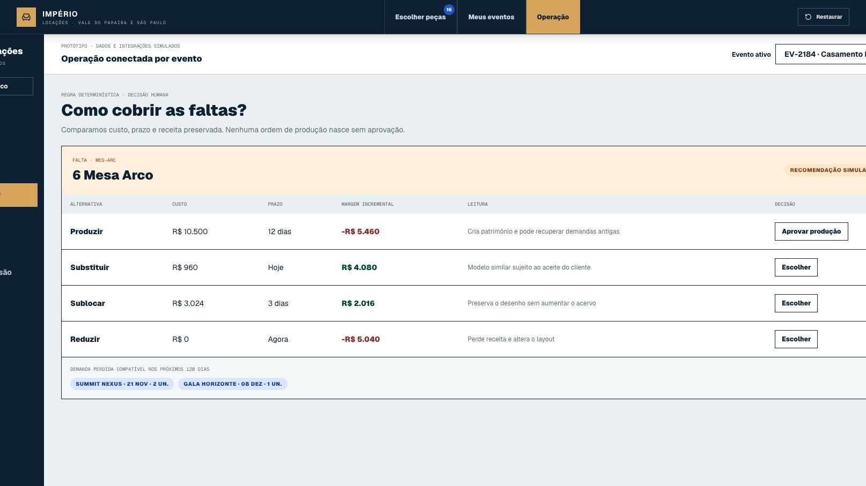
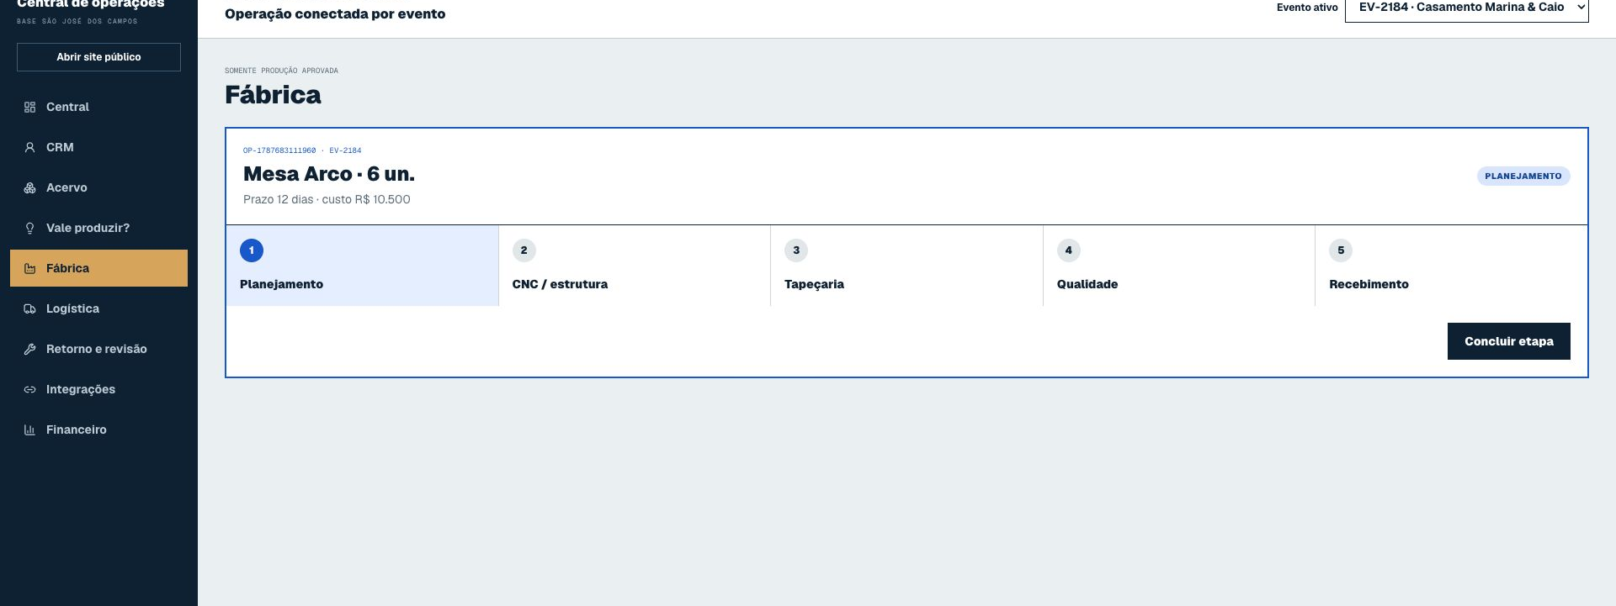
05 · INTELIGÊNCIA DE DECISÃO
Quando falta estoque, o sistema calcula se vale produzir.
Nenhuma ordem nasce sozinha: regras auditáveis com aprovação humana.
1
Margem do pedido
Receita preservada menos produção, logística e capital.
2
Demanda destravada
Pedidos perdidos compatíveis nos próximos 120 dias.
DECISÃO EXPLICÁVEL
3
Alternativas reais
Produzir × substituir × sublocar × reduzir quantidade.
IMPÉRIO LOCAÇÕES · CONCEITO DE SOLUÇÃO
06
Notes:
Não apresente IA mágica. O primeiro ganho vem de regras determinísticas, auditáveis e explicáveis; IA preditiva entra depois de dados confiáveis.
[Sources]
- https://software-house-six.vercel.app/imperio — capturas próprias da recomendação simulada e fábrica, consultado em 26 ago 2026
[/Sources]

Slide 7
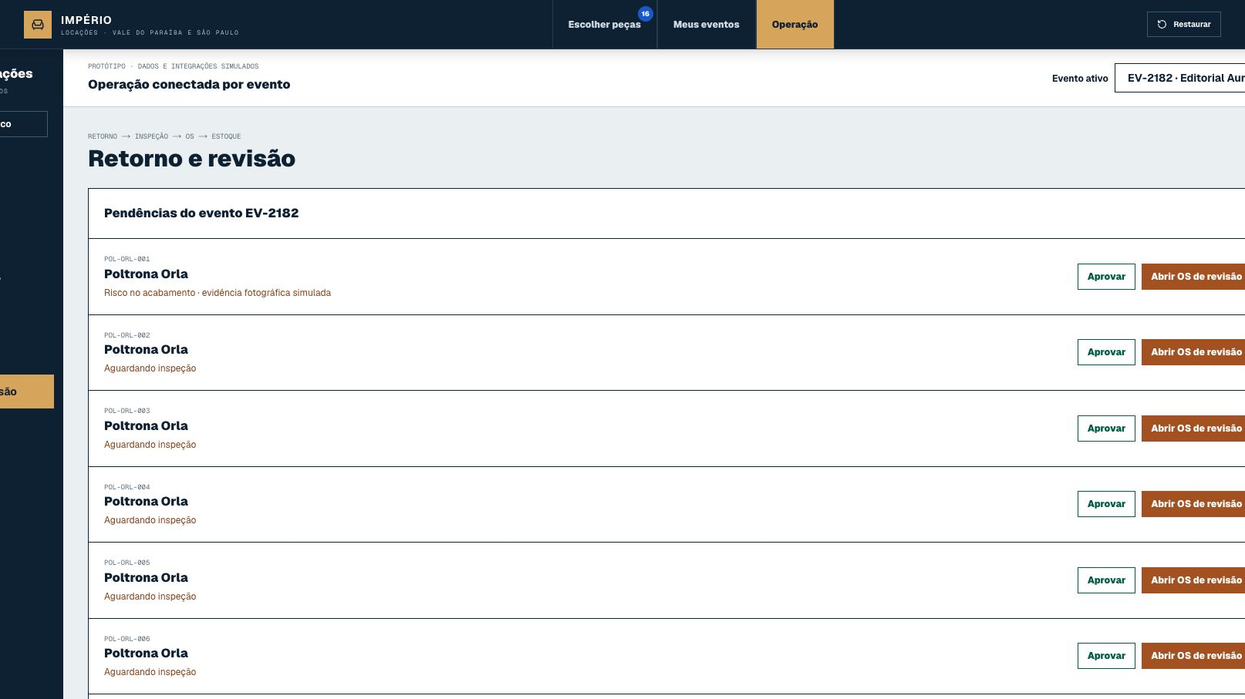
06 · RETORNO E RENTABILIDADE
O evento só termina quando cada peça tem destino e custo.
1
Inspeção
Foto, condição, severidade e responsabilidade.
2
Manutenção
Limpeza, reparo, tapeçaria, localização ou baixa.
3
Resultado real
Avaria e retrabalho retornam à margem do evento.
EVENTO → INSPEÇÃO → OS → ESTOQUE
Regra de disponibilidade
Peça sem inspeção não volta ao disponível.
IMPÉRIO LOCAÇÕES · CONCEITO DE SOLUÇÃO
07
Notes:
Relacione avaria, manutenção e baixa à rentabilidade do evento e à disponibilidade futura do acervo.
[Sources]
- https://software-house-six.vercel.app/imperio — captura própria de retorno e revisão, consultado em 26 ago 2026
[/Sources]

Slide 8
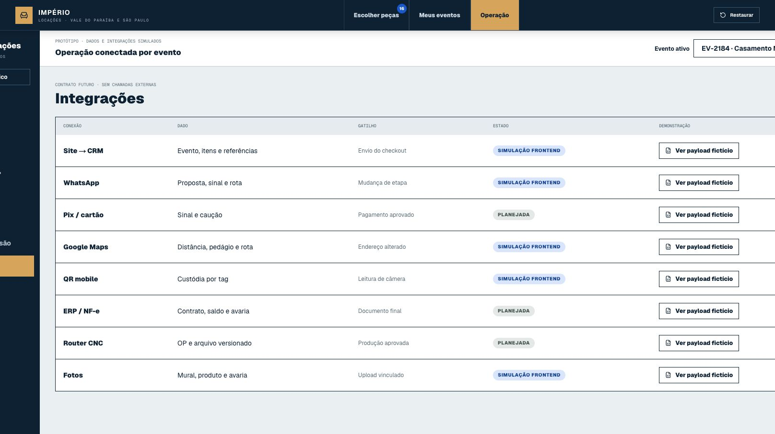
INTELIGÊNCIA COM GOVERNANÇA
A inteligência entra em camadas — e cada uma tem uma função.
CAMADA 1 · AGORA
CAMADA 2 · DECISÃO
CAMADA 3 · EVOLUÇÃO
Regras operacionais
Economia do evento
Otimização e IA
Disponibilidade temporal
Buffers e holds
Conflitos e capacidade
Alertas de handover
Produzir ou sublocar
Margem por evento
Demanda destravada
Custo de avaria
Rotas e carga
Previsão de demanda
Sugestão de mix
Leitura de briefing e foto
COMEÇAMOS PELO DETERMINÍSTICO: explicável, auditável e com decisão humana
IMPÉRIO LOCAÇÕES · CONCEITO DE SOLUÇÃO
08
Notes:
As camadas 1 e 2 podem operar sem modelo de IA. A camada preditiva exige histórico confiável, avaliação e supervisão humana.
[Sources]
- https://software-house-six.vercel.app/imperio — captura própria da recomendação simulada, consultado em 26 ago 2026
- https://booqable.com/pricing/ — AI Rental Assistant e recursos operacionais, consultado em 26 ago 2026
- https://pro.goodshuffle.com/pricing — dispatch com auto-route e recursos de inventário, consultado em 26 ago 2026
[/Sources]

Slide 9
ANÁLISE DE MERCADO
SaaS prova o padrão; o diferencial justifica o software próprio.
SAAS PRONTO
CAMADA HÍBRIDA
FULL CUSTOM
US$ 29–149/mês
R$ 185–320 mil
R$ 380–550 mil
Inventário e pedidos
Disponibilidade e contrato
Tracking e relatórios
Implantação rápida
Site + CRM próprios
Estoque Now/ERP integrado
Inteligência de decisão
Menor risco de migração
Fábrica e CNC
Tags e custódia
Fiscal e financeiro
Controle ponta a ponta
RECOMENDAÇÃO: discovery + MVP híbrido; substituir sistemas só após provar APIs e fluxo
IMPÉRIO LOCAÇÕES · CONCEITO DE SOLUÇÃO
09
Notes:
Os preços de SaaS não são comparáveis ao full custom: compram o padrão do setor, mas não necessariamente fábrica/CNC, fiscal brasileiro e inteligência específica.
[Sources]
- https://booqable.com/pricing/ — planos anuais US$29, US$69 e US$149 por mês; consultado em 26 ago 2026
- https://rentman.io/pricing — plataforma €39 por mês mais produtos e add-ons por usuário; consultado em 26 ago 2026
- https://pro.goodshuffle.com/pricing — Lite US$39; Standard US$99 anual ou US$139 mensal; consultado em 26 ago 2026
[/Sources]

Slide 10
INVESTIMENTO E FASEAMENTO
O investimento acompanha o valor entregue — e reduz risco por etapa.
0 · DESCOBERTA
1 · MVP OPERACIONAL
PROJETO COMPLETO
R$ 18–25 mil
R$ 185–245 mil
R$ 380–550 mil
80–120 horas
Processos e dados
APIs e arquitetura
Estimativa fechada
900–1.200 horas
12–16 semanas
Cliente + CRM
Reserva + estoque
1.760–2.540 horas
5–8 meses
Fábrica + logística
Financeiro + inteligência
PRÓXIMA DECISÃO: autorizar discovery e escolher a primeira fonte de verdade
IMPÉRIO LOCAÇÕES · CONCEITO DE SOLUÇÃO
10
Notes:
O intervalo usa 1.760–2.540 h do escopo interno, taxa blended de referência compatível com o mercado e reserva de risco para integrações e migração. Não é proposta fechada antes do discovery.
[Sources]
- https://clutch.co/developers/pricing — software houses US$25–49/h e custo médio reportado US$132.480; atualizado em 23 ago 2026
- https://www.bcb.gov.br/indexhome — PTAX de 21 ago 2026: USD venda R$5,1625; EUR venda R$6,0319
- Base interna: propostas/imperio-product-spec.md — estimativa 1.760–2.540 h
[/Sources]

